Slide 1
Электронный документооборот в процессах управления госфинансами
www.ivcmf.by

Slide 2
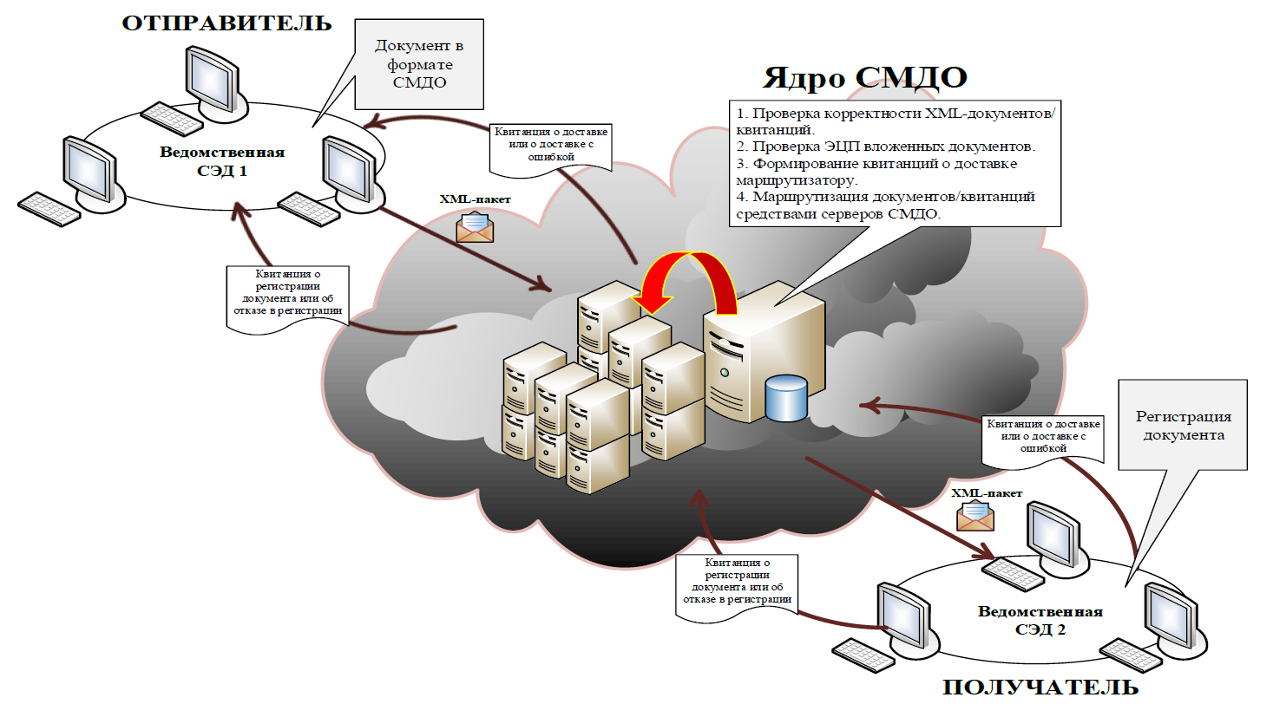
Электронный документооборот в РБ
Общее количество абонентов СМДО в РБ более 15 000
Пользователей системы DoXlogic-Fly – более 6500

Slide 3
СЭД DoXlogic-Fly
Сегодня СЭД «DoXLogic-Fly» – это не только система, регулирующая поток электронного документооборота на предприятии, но и мощнейший многопользовательский инструмент для управления целым комплексом бизнес-процессов, в числе которых:
Управление делопроизводством
Обращения граждан и организаций
Административные процедуры и нормативно-правовые акты
Ведомственный архив
Управление встречами и залами совещаний
Мобильное место руководителя
Уникальное контурное решение
Взаимодействие с другими
информационными системами
Notes:
В рамках создания электронного правительства в Республике Беларусь ключевым принципом является применение обмена электронными документами, как при работе с юридическими лицами, так и при работе с гражданами.
Электронный документооборот во всем мире развивается ускоренными темпами, и сегодня можно с уверенностью сказать, что в скором времени переход всех предприятий Республики Беларусь на электронный документооборот неизбежен
Внедрение технологий электронного документооборота во многом обосновано:
Повышением эффективности работы;
Экономией ресурсов компаний (что позволит направлять их в более продуктивное русло);
Таким образом, переход от передачи документов обычным способом к электронному документообороту — процесс нужный, важный и необратимый

Slide 4
СЭД DoXlogic-Fly
Web-интерфейс
Электронная подпись на всех этапах работы с документом
Масштабируемость: тысячи пользователей могут работать с единой системой
доступ к бизнес-функциям
ролевой доступ
доступ к объектам
механизм замещения сотрудников
Защищенная работа
с документами
и поручениями
Увеличение
пользователей
Управление
доступом
Контурное решение
Протоколирование/
аудит
Автоматизация «сквозных» процессов среди нескольких юридических лиц. Разграничение рабочей области. Обмен документами, как по СМДО, так и внутри контура
ввод и изменение данных
выполнение бизнес-операций
формирование отчетов
Notes:
Тоже быстро

Slide 5
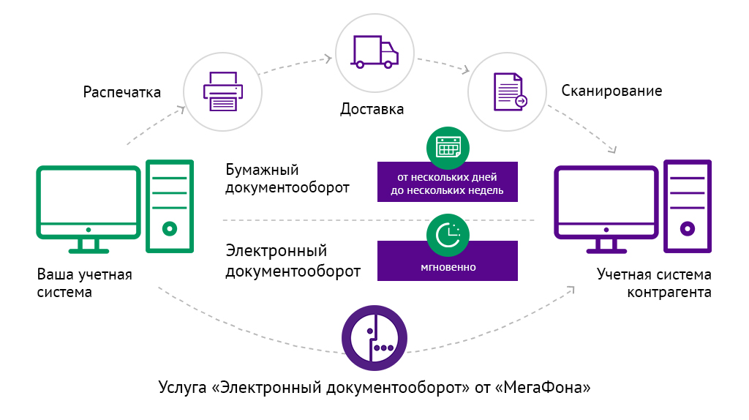
Площадка по обмену документами Workflow
Отправка бумажного ЮЗЭД
Отправка электронного ЮЗЭД
Контрагент 1
Контрагент 2
workflow
Площадка по обмену документами «Workflow»
с использованием ЭЦП
Notes:
Сказать для чего она, ее назначение

Slide 6
Е-хранилище
ПРЕДПОСЫЛКИ для СОЗДАНИЯ Е-хранилища
01
02
03
04
Обеспечение однократного ввода данных в ИС
Необходимость использования одной версии файлов и документов для ИС
Увеличение количества ИС, использующих одни и те же файлы и документы
Необходимость снижения совокупных объемов хранимых файлов в ИС
Notes:
Сказать для чего она, ее назначение

Slide 7
Система хранения и анализа данных. Е-хранилище
«Как есть»
«Как будет»
ГИАС УГЗ
Исполнение бюджета
Планирование бюджета
ГИАС УГЗ
Исполнение бюджета
Планирование бюджета
BYN
BYN
BYN
BYN
Документы, основания
Облачный сервис Workflow
Бухгалтерские системы
СЭД
Е-хранилище
(файлы и документы обмена)
BYN
Облачный сервис Workflow
СЭД
BYN
Бухгалтерские
системы
Notes:
Сказать для чего она, ее назначение

Slide 8
Принципы взаимодействия ИС с Е-хранилищем
ИС, взаимодействующие с Е-хранилищем
Информация обмена
Е-хранилище
сохранение файлов документа в привязке к РКК-документа
Сохранение ЭД в привязке к РКК
Сохранение метаданных РКК / файла документа
предоставление уникального идентификатора РКК, файла, ЭД (ID)
сохранение истории изменения РКК-документа
API для получения РКК-документа, ЭД, файлов, ЭП, метаданных, контрольной суммы
Информация об ЭД + файлы, ЭЦП
ЭД, подписанные данные, ЭП
Передача информации о документе, файлов и ЭЦП к ним
Передача ЭД, файла подписанных данных и ЭЦП
получение файлов, ЭД по ID
Идентификаторы карточки или ссылки на документы , файлы (ID)
Notes:
Сказать для чего она, ее назначение

Slide 9
Преимущества Е-хранилище
Отдельное решение для информационных систем для хранения файлов и документов и организации оперативного доступа
Обеспечение юридической значимости при долгосрочном хранении
01
04
01
04
Возможность поиска файлов и документов, размещенных разными информационными системами
02
Высоконагруженное, масштабируемое решение
05
02
05
Предоставление открытого API для подключения информационных систем
Использование объектных хранилищ для надежного хранения файлов и масштабирования системы хранения
06
03
03
06
Notes:
Сказать для чего она, ее назначение

Slide 10
Спасибо за внимание!
РУП «ИВЦ Минфина»
https://ivcmf.by
sed@ivcmf.by
Notes:
Очень быстро

